Slide 1
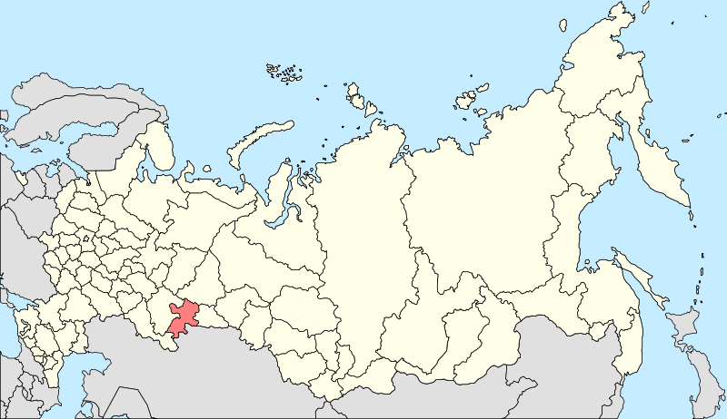
Челя́бинск
Tamara Bořilová, 7.B

Slide 2
Основные данные
На восточной стороне Урала.
1 130 000 жителей (9-е место в России)
Здесь проходит Транссибирская магистраль
Крупный железнодорожный узел
Мэр: Михаил Jurevič
Состав населения:
русские (84%)
Татары (5%)
Украинцы (3%)
Один из трех российских городoв с наиболее развитой транспортной инфраструктурой
Один из самых спортивных городов России (каждый другой рус интересуется спортом).

Slide 3
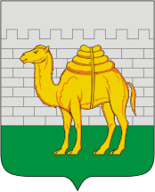
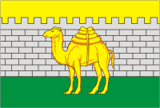
Герб и флаг

Slide 4
История
Основан в 1736 кaк крепость Челябa- название города
1781 oснование города
B 19./20. векe центр промышленности
В мае 1918 года- Челябинский инцидент
Во время Второй мировой войны здесь производят танки Т-34 пусковые Kатюшa → ник города "Танкоград"
1957 авария на атомной станции
15. февраля 2013 упал недалеко от города большой метеор

Slide 5
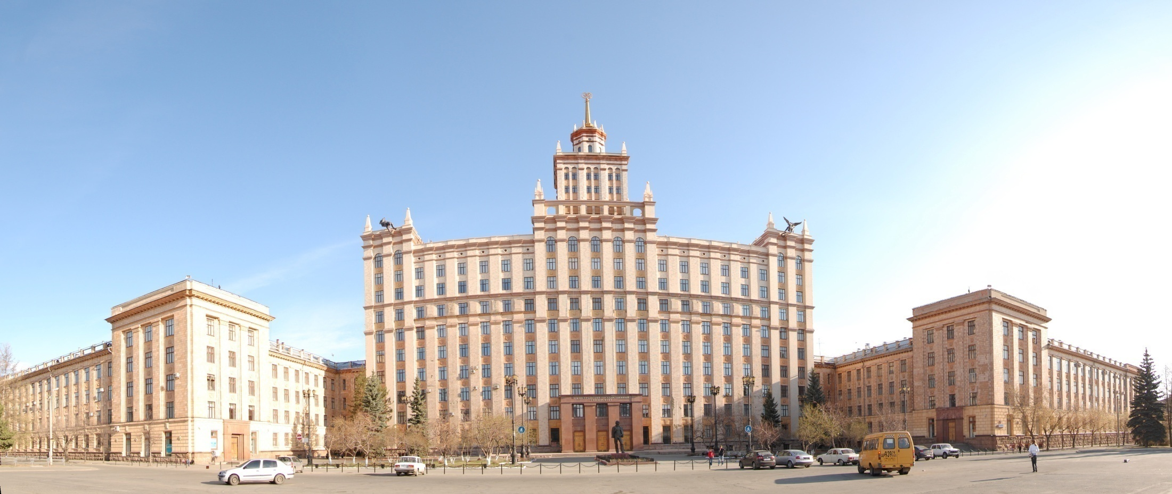
Южноуральский государственный университет

Slide 6
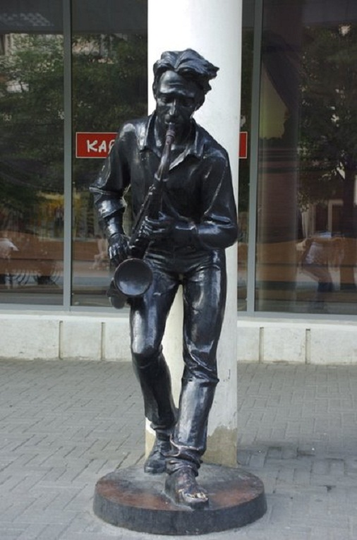
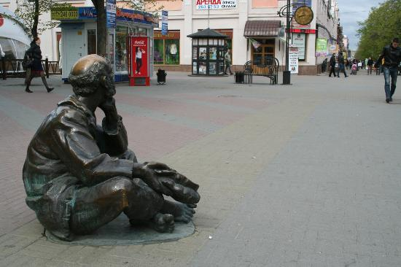
Кировка

Slide 7
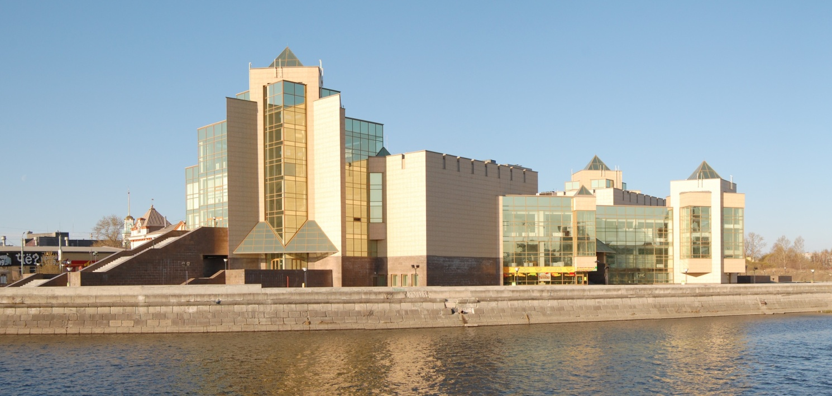
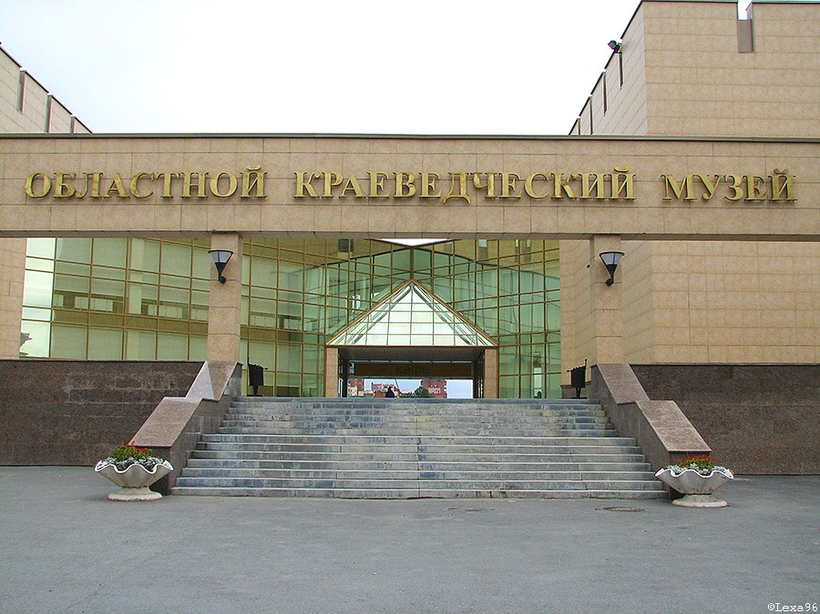
Областной краеведческий музей

Slide 8
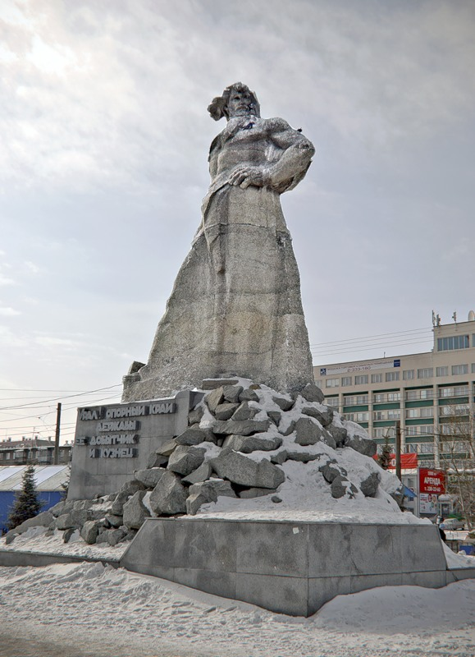
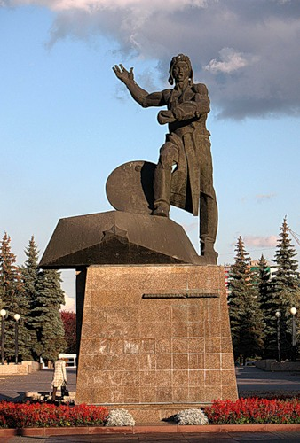
"Повести Урала„ Мемориал "волонтеры-танкеры"

Slide 9
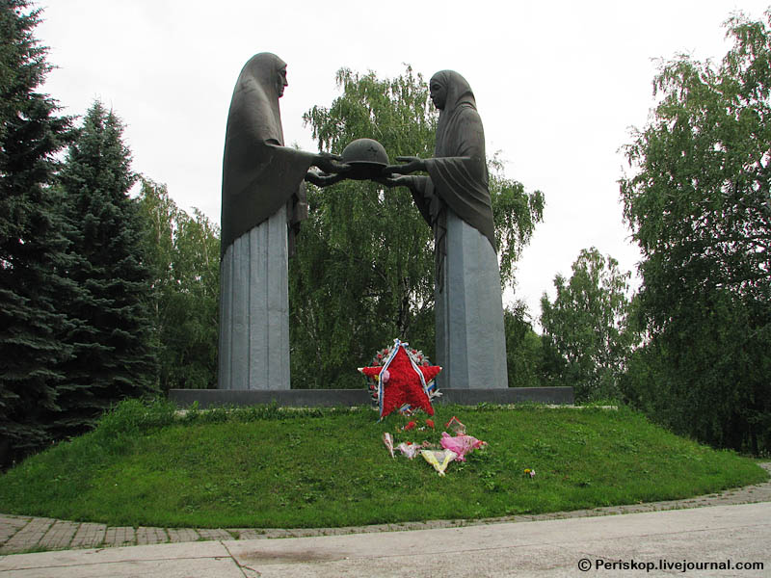
Памятник "Скорбящиe Матери"

Slide 10
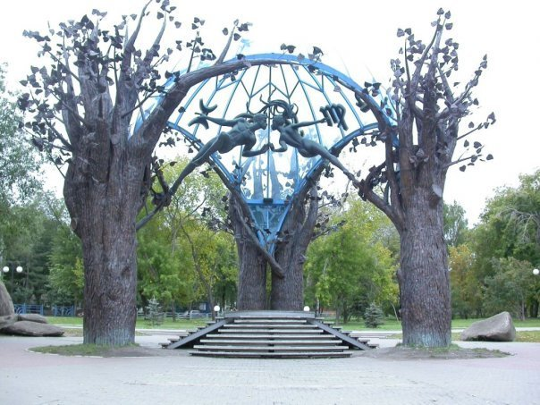
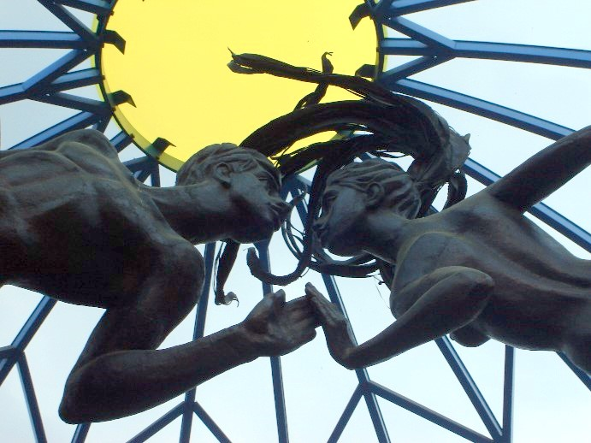
"сфера любви"

